Slide 1


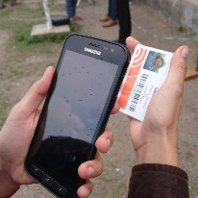
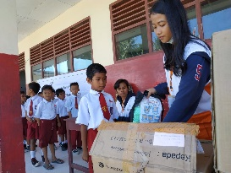

Digitalisasi Pendataan Melalui Last Mile Mobile Solution
LMMS – LAST MILE MOBILE SOLUTION
INOVASI UNTUK BANTUAN KEMANUSIAAN

Slide 2
Apa itu LMMS?
Last Mile Mobile Solutions® (LMMS) adalah solusi teknologi yang dirancang untuk memperkuat efisiensi, efektivitas, dan akuntabilitas dalam pemberian layanan kemanusiaan. LMMS meningkatkan pengumpulan data jarak jauh, membantu manajemen penerima bantuan yang lebih baik, memungkinkan distribusi bantuan yang lebih cepat dan lebih adil serta memberikan fungsionalitas pelaporan yang cepat kepada pekerja bantuan
Kebutuhan Untuk LMMS Program:
Server Lokal (laptop,dsb)
Cloud server
Smartphone/Tablet Berbasis Android
Printer Khusus Untuk Cetak Kartu LMMS(Kartu PVC, Catridge, Tinta)

Slide 3
Contoh Kegiatan Yang Bisa Dilakukan Dengan Menggunakan LMMS
Distribusi NFI (Non Food Item)
Contoh : Paket Sekolah, Paket Kebersihan, Paket Keluarga, Paket Peralatan Kerja Petani, Peralatan Nelayan, etc
Distribusi Food Item
Contoh : Paket Makanan Keluarga (Sembako), Paket Makanan Balita,etc
Bantuan Untuk Pekerja
Contoh : Padat Karya
Monitoring Pemberian Makanan Balita
Contoh : PMBA (Pemberian Makanan Tambahan Balita)
Monitoring Kegiatan Pelatihan
Contoh : Pelatihan Untuk Guru, Program Pendidikan, Pelatihan UMKM
Bantuan Nontunai
Contoh : Bantuan Tunai Multiguna (Perbaikan Rumah,BaNtu Gizi, Paper Voucher, E-Voucher (soon) )

Slide 4
Implementasi LMMS Untuk Shelter
Pengambilan Data Calon Penerima Manfaat
Verifikasi Calon Penerima Manfaat
Proses Design & Pembuatan Paper Voucher
Sosialisasi Terkait Dengan Pemnggunaan Paper Voucher Untuk Pembangunan Shelter Ke Masyarakat
Proses Pembuatan Project Di LMMS
(Enrollment Benef & Pembuatan Distribution Plam
Pencetakan Master Beneficiaries List Untuk Diserahkan Ke pihak Desa Bahwa Nama Yang Tertera Sudah Final Dan Meminta Pihak Desa Untuk Memvalidasi List Tersebut
Proses Distribusi
Reporting
Note : Setelah terdata, di keluarkan Daftar Penerima Manfaat dan meminta persetujuan dengan pemangku kepentingan (aparat desa, RT, dan RW).

Slide 5
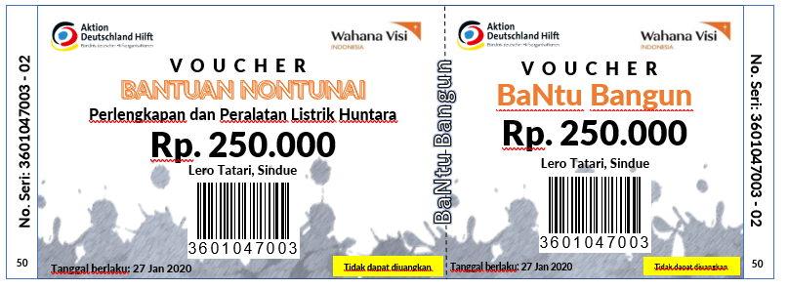
Contoh Paper Voucher Shelter

Slide 6
Plus (+)
Mudah untuk diinstall
Aplikasi mudah untuk diinstall di HP Android
Paperless (Ramah Lingkungan)
Hanya memerlukan 1 orang yang memahami sistem LMMS sebagai problem solver,
Mempercepat waktu distribusi dan registrasi
Mempercepat waktu distribusi barang
Pengurangan 50% waktu kegiatan pendaftaran
Tidak perlu registrasi ulang untuk penerima manfaat
Bisa diakses offline maupun online
Secara offline dapat merekam data masyarakat terkait nama, usia, tanggal lahir, jenis kelamin, status pernikahan dan posisi di keluarga. Sementara itu, secara online dapat digunakan untuk melakukan rapid assessment karena dapat merekam data kerentanan masyarakat (apakah termasuk kaum disabilitas, ibu hamil, janda, anak kepala keluarga, dll)
Laporan Distribusi Dapat Langsung Dicetak

Slide 7
Plus (+)
Akuntabel
Adanya proses registrasi dan verifikasi sebelum melakukan distribusi dengan melibatkan kepala wilayah seperti kepala desa, kepala dusun, kepala RT ataupun kepala camp
Masyarakat telah menerima kartu LMMS terlebih dahulu, sehingga dapat dipantau bahwa yang menerima barang adalah pihak yang berhak. Selain itu, dapat dipantau anggota keluarga inti yang mana yang menerima bantuan karena data ini akan diminta saat proses scanning kartu LMMS
Terdapat foto kepala keluarga penerima manfaat pada kartu LMMS yang mempermudah proses verifikasi di hari H
Sistem bisa diatur untuk tanggung jawab berjenjang, yaitu hanya LMMS officer yang dapat mengakses data, Logistik hanya untuk mengisi berapa barang yang akan didistribusi, staff lapangan (enumerator) hanya dapat menginput dan mengedit data yang sedang diregistrasi, dll
Ada Sistem Perwakilan untuk penerima bantuan (Proxy Distribution, untuk inkind distribution)
Data aman & dapat diakses kapan saja
Jika terjadi kebakaran atau perangkat komputer master rusak, data tetap dapat diakses dari sistem cloud
Data dapat diakses kapan saja karena dapat disimpan di komputer master maupun menggunakan sistem cloud. Jika terjadi bencana kembali, data dapat kembali diakses
Data hanya bisa diakses oleh staff LMMS dan harus ada justifikasi terkait dengan kebutuhan data yang diminta
Mempermudah proses beneficiaries tracking dan pengambilan keputusan
Laporan dapat diproduksi dengan cepat dan dengan informasi yang jelas (nama penerima manfaat, tanggal, siapa yang menerima barang saat proses distribusi)
Dapat memantau perhitungan barang mulai dari gudang hingga ke penerima manfaat, dan sisa barang dapat ter tracking

Slide 8
Minus (-)
Overheat (panas) Laptop atau Roaming Server (In-Site)
Baterai laptop (Rooming Server) dan HP habis apabila melakukan distribusi di tempat tidak ada listrik dan memakan waktu lama

Slide 9
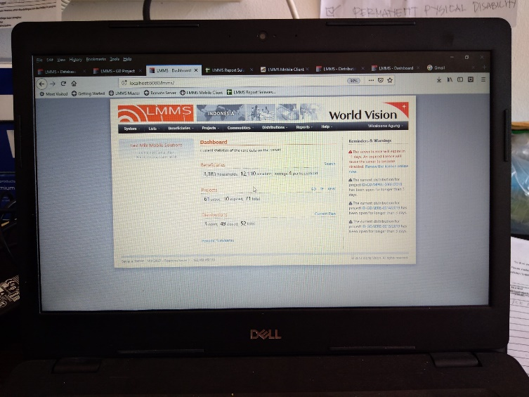
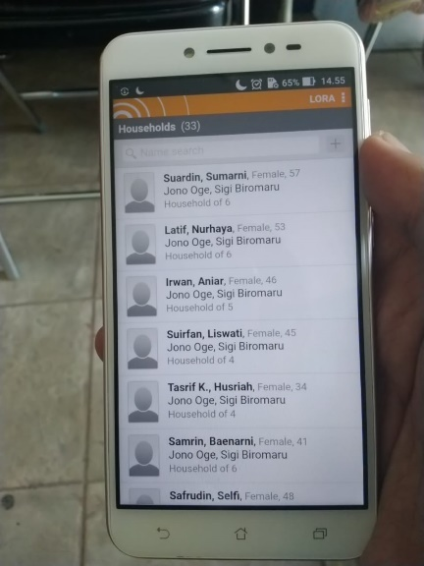
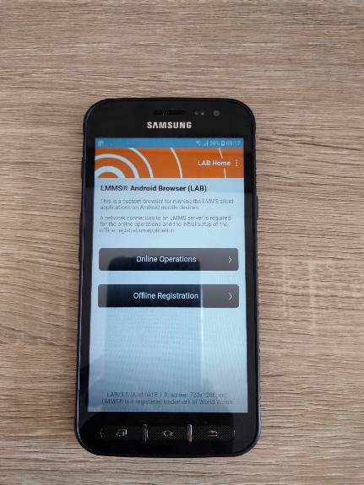
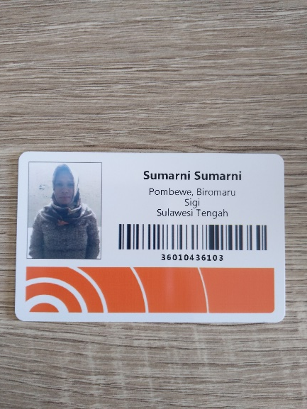
Tampilan Fitur LMMS
Roaming Server atau Laptop LMMS penyimpan data
Ponsel pintar berbasis Android untuk pendataan dan pendistributian bantuan penerima manfaat
Kartu Identitas Wahana Visi-LMMS
Yang terbaru WVI sudah punya master Server region Indonesia untuk support penyimpanan data secara nasional

Slide 10
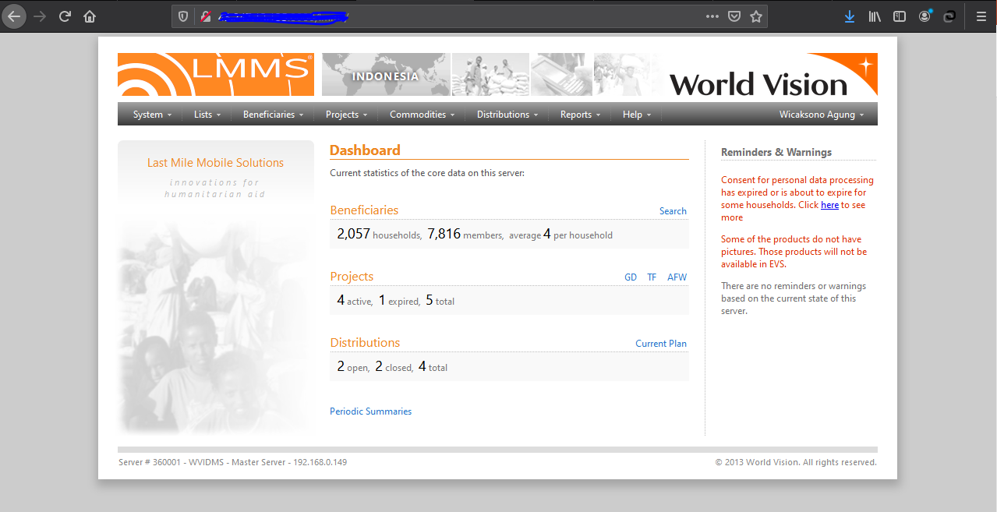
Tampilan Website LMMS
LMMS Interface baik yang Master server Online atau Roaming server (Lokal, laptop sebagai server)

